Slide 1
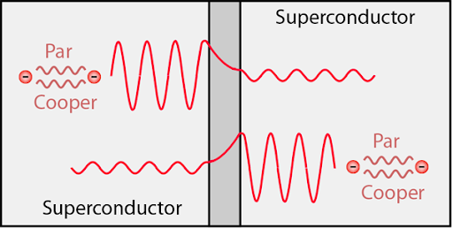
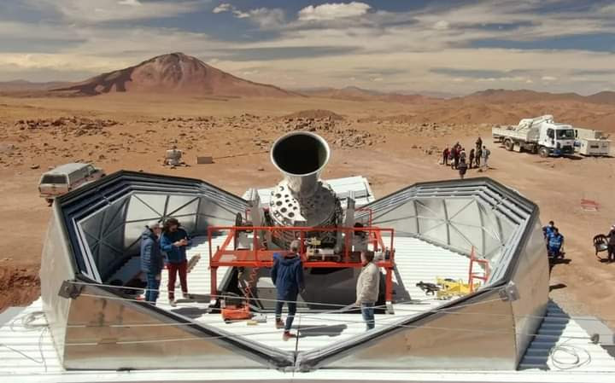


Efecto Josephson
Aplicaciones en Detectores de Alta Sensibilidad: SQUID’s y QUIBIC
Estructura de la Materia 2
Cuatrimestre de Verano 2026
FCEyN Universidad de Buenos Aires
Lautaro Silva
Departamento de Física Facultad de Ciencias Exactas y Naturales Universidad de Buenos Aires

Slide 2
Superconductividad: Teoria BCS
Empezamos con el Hamiltoniano de Fröhlich efectivo para electrones:

Slide 3
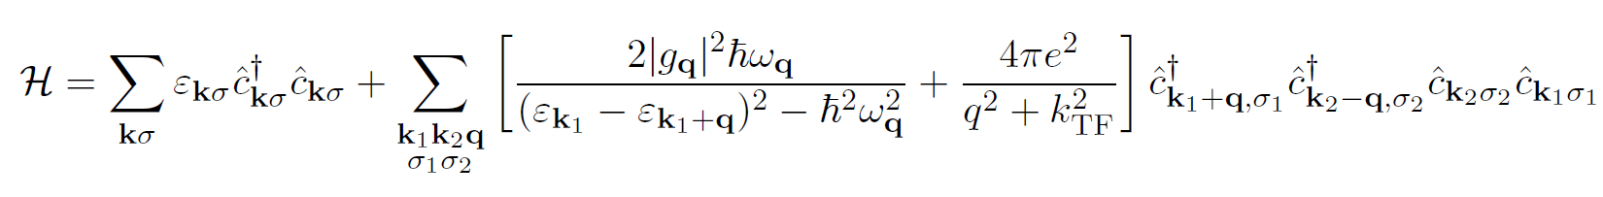
Superconductividad: Teoria BCS
Empezamos con el Hamiltoniano de Fröhlich efectivo para electrones:

Slide 4
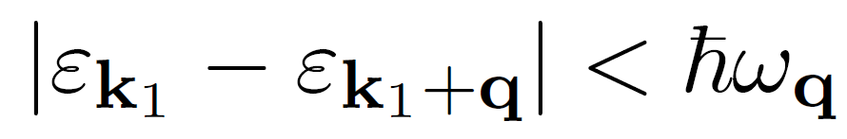
Superconductividad: Teoria BCS
Empezamos con el Hamiltoniano de Fröhlich efectivo para electrones:
Se ve el término clave que se usó como punto de partida para el desarrollo de la teoría BCS:
si el potencial resultaría atractivo y podrían existir los estados ligados

Slide 5
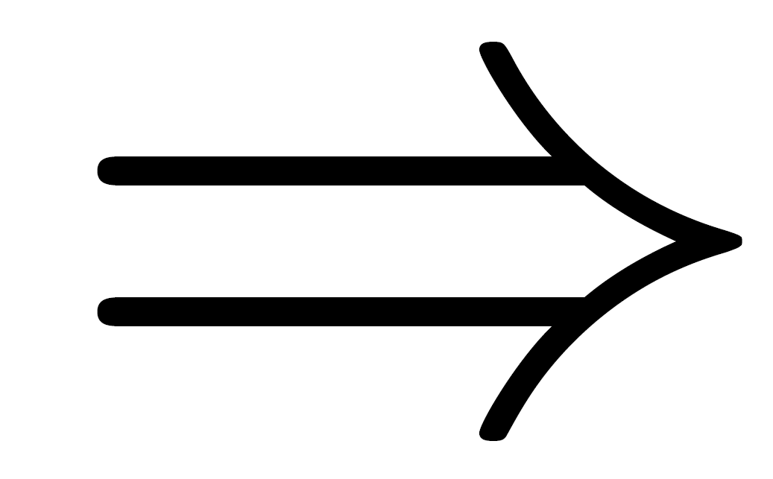
Superconductividad: Teoria BCS
La interacción repulsiva Coulombiana puede ser superada por una atraccion mediada por la interacción electrón-fonón y da lugar a la formación de estados ligados de dos electrones con espín y momento opuestos denominados
pares de Cooper.

Slide 6
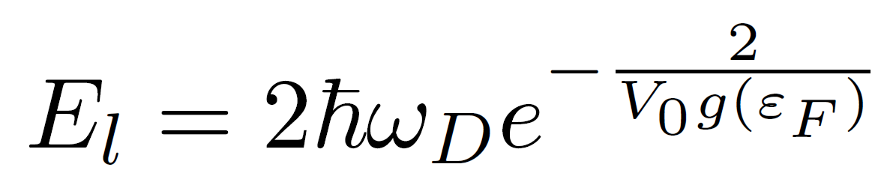
Superconductividad: Teoria BCS
La interacción repulsiva Coulombiana puede ser superada por una atraccion mediada por la interacción electrón-fonón y da lugar a la formación de estados ligados de dos electrones con espín y momento opuestos denominados
pares de Cooper.
Este cálculo lo desarrolló Cooper en 1956 llegando a que la energía de ligadura del par es:

Slide 7
Superconductividad: Teoria BCS
Todo esto permitió describir a todo el ensamble de pares de Cooper en el superconductor mediante una única función de onda cuántica macroscópica:

Slide 8
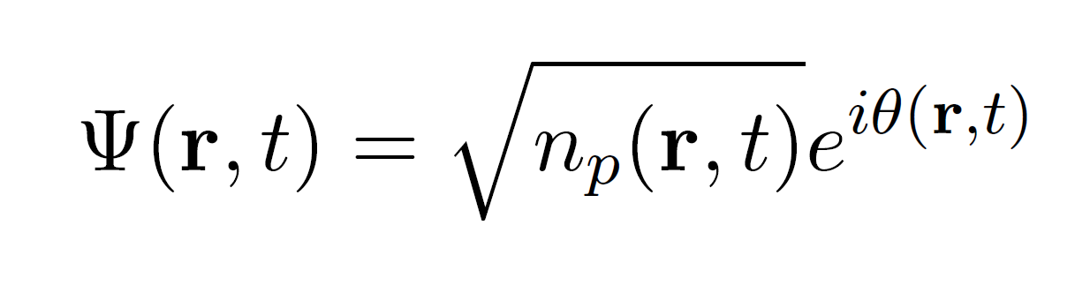
Superconductividad: Teoria BCS
Todo esto permitió describir a todo el ensamble de pares de Cooper en el superconductor mediante una única función de onda cuántica macroscópica:

Slide 9
Efecto Josephson
En 1962, el físico Brian Josephson predijo teóricamente que los pares de Cooper podrían atravesar por efecto túnel una barrera delgada de material no superconductor que separa a dos superconductores:

Slide 10
Efecto Josephson
En 1962, el físico Brian Josephson predijo teóricamente que los pares de Cooper podrían atravesar por efecto túnel una barrera delgada de material no superconductor que separa a dos superconductores:

Slide 11
Efecto Josephson
En 1962, el físico Brian Josephson predijo teóricamente que los pares de Cooper podrían atravesar por efecto túnel una barrera delgada de material no superconductor que separa a dos superconductores:
Esta estructura del tipo Superconductor-Aislante-Superconductor se conoce como una juntura Josephson
Dado que la barrera es lo suficientemente delgada las funciones de onda macroscópicas de los pares de Cooper a ambos lados no se anulan por completo en la interfaz, sino que decaen exponencialmente y se solapan

Slide 12
Efecto Josephson: Modelo de dos estados de Feynman
Si asumimos que la juntura es un sistema de dos estados debilmente acoplados, podemos describir a los superconductores 1 y 2 mediante sus respectivas funciones de onda macroscópicas Ψ1 y Ψ2.

Slide 13
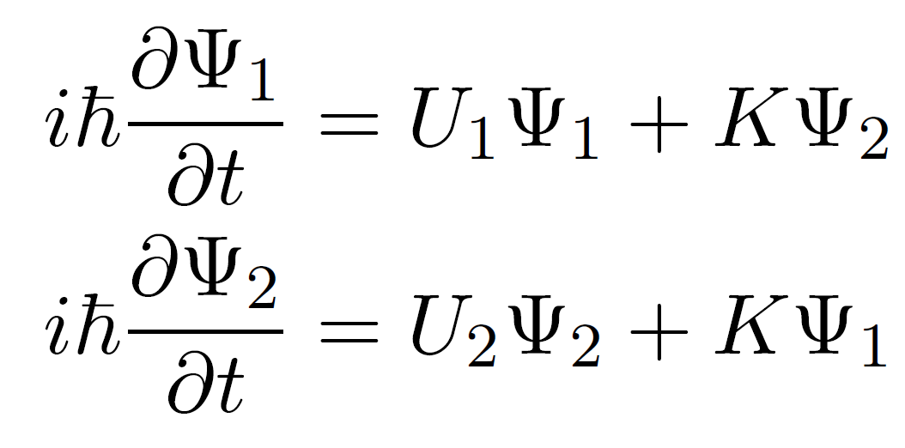
Efecto Josephson: Modelo de dos estados de Feynman
Si asumimos que la juntura es un sistema de dos estados debilmente acoplados, podemos describir a los superconductores 1 y 2 mediante sus respectivas funciones de onda macroscópicas Ψ1 y Ψ2.
En ausencia de acoplamiento, la evolución temporal de cada estado estaría dada por la ecuación
de Schrodinger con energías U1 y U2 con un término de transferencia o acoplamiento K:

Slide 14
Efecto Josephson: Modelo de dos estados de Feynman
Reemplazando por nuestras funciones de onda macroscópicas en las regiones 1 y 2 en términos de las densidades de pares n1 y n2 y sus respectivas fases:

Slide 15
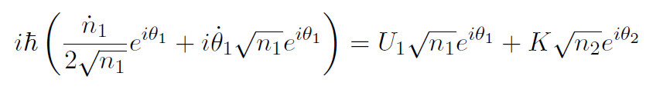
Efecto Josephson: Modelo de dos estados de Feynman
Reemplazando por nuestras funciones de onda macroscópicas en las regiones 1 y 2 en términos de las densidades de pares n1 y n2 y sus respectivas fases:

Slide 16
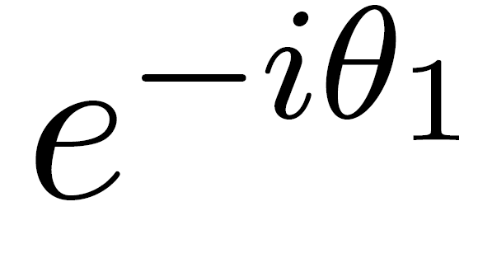
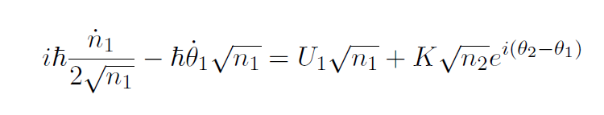
Efecto Josephson: Modelo de dos estados de Feynman
Reemplazando por nuestras funciones de onda macroscópicas en las regiones 1 y 2 en términos de las densidades de pares n1 y n2 y sus respectivas fases:
x

Slide 17
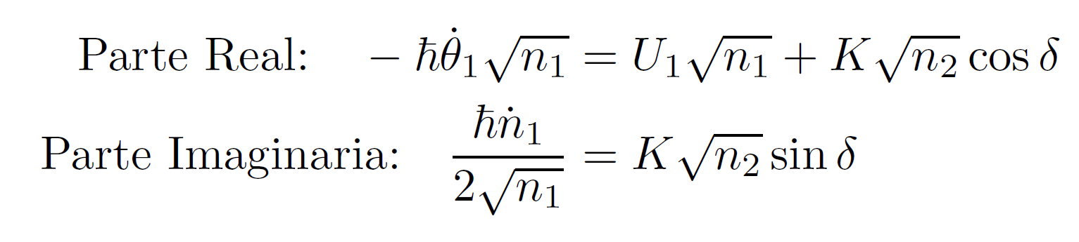

Efecto Josephson: Modelo de dos estados de Feynman
Reemplazando por nuestras funciones de onda macroscópicas en las regiones 1 y 2 en términos de las densidades de pares n1 y n2 y sus respectivas fases:
x
donde

Slide 18
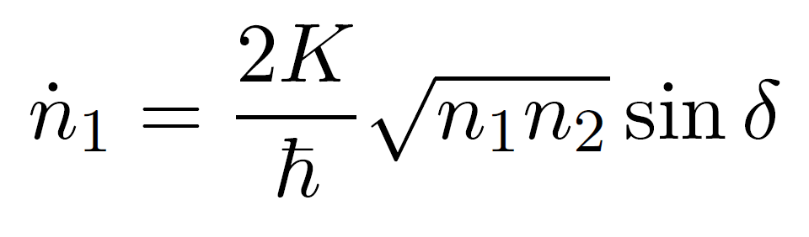
Primera Ecuación de Josephson (Efecto DC)
De la parte imaginaria podemos despejar la tasa de cambio en la densidad de pares de Cooper en el superconductor 1:

Slide 19
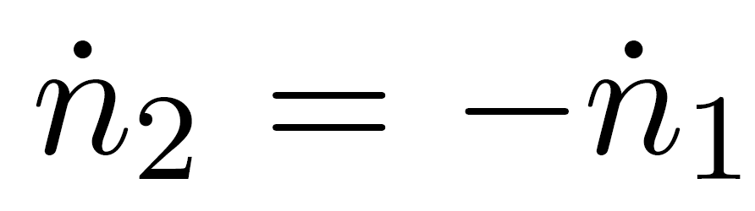
Primera Ecuación de Josephson (Efecto DC)
De la parte imaginaria podemos despejar la tasa de cambio en la densidad de pares de Cooper en el superconductor 1:
Realizando un desarrollo análogo para la Ecuación con la derivada temporal de Ψ2 , se llega a que lo cual refleja la conservación de la carga.

Slide 20
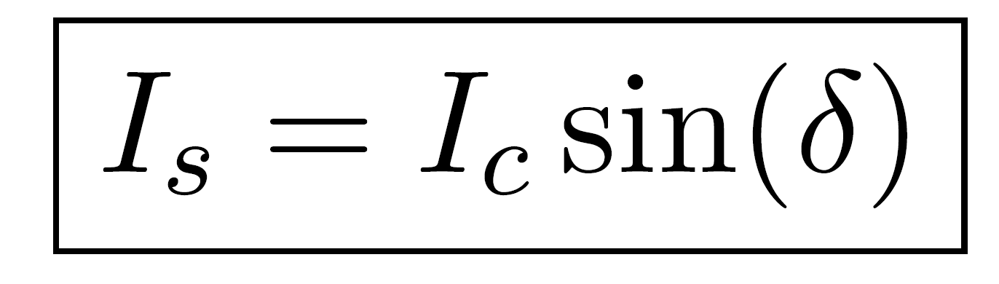
Primera Ecuación de Josephson (Efecto DC)
De la parte imaginaria podemos despejar la tasa de cambio en la densidad de pares de Cooper en el superconductor 1:
Realizando un desarrollo análogo para la Ecuación con la derivada temporal de Ψ2 , se llega a que lo cual refleja la conservación de la carga.
Dado que la corriente eléctrica de supertúnel es directamente
proporcional a la tasa de transferencia de pares

Slide 21
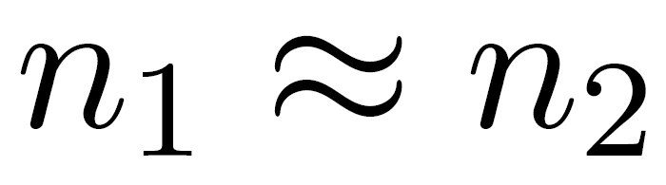
Segunda Ecuación de Josephson (Efecto AC)
Si analizamos la dinámica usando nuevamente que llegamos a:

Slide 22
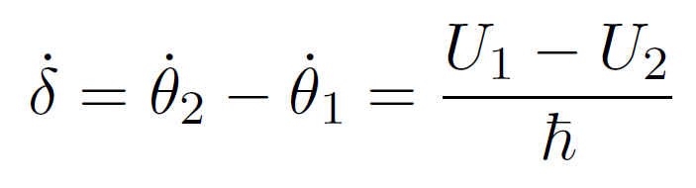
Segunda Ecuación de Josephson (Efecto AC)
Si analizamos la dinámica usando nuevamente que llegamos a:

Slide 23
Segunda Ecuación de Josephson (Efecto AC)
Si analizamos la dinámica usando nuevamente que llegamos a:
Si aplicamos una diferencia de potencial eléctrico continua V a través de la juntura, la diferencia
de energia potencial entre los pares de Cooper (que tienen carga q = 2e) a ambos lados sera
U1 − U2 = 2eV. Sustituyendo esto:

Slide 24
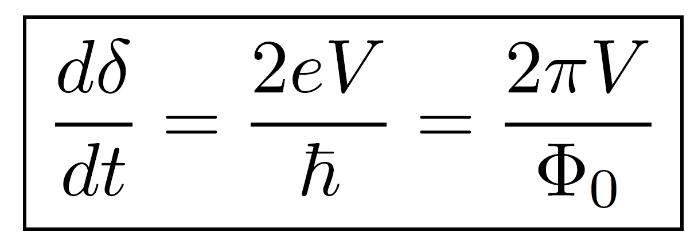
Segunda Ecuación de Josephson (Efecto AC)
Si analizamos la dinámica usando nuevamente que llegamos a:
Si aplicamos una diferencia de potencial eléctrico continua V a través de la juntura, la diferencia
de energia potencial entre los pares de Cooper (que tienen carga q = 2e) a ambos lados sera
U1 − U2 = 2eV. Sustituyendo esto:
donde tenemos el cuanto de flujo magnético Φ0. Si integramos y reemplazamos en la primera ecuación de Josephson llegamos a:

Slide 25
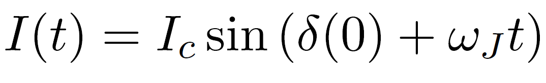
Segunda Ecuación de Josephson (Efecto AC)
Si analizamos la dinámica usando nuevamente que llegamos a:
Si aplicamos una diferencia de potencial eléctrico continua V a través de la juntura, la diferencia
de energia potencial entre los pares de Cooper (que tienen carga q = 2e) a ambos lados sera
U1 − U2 = 2eV. Sustituyendo esto:
donde tenemos el cuanto de flujo magnético Φ0. Si integramos y reemplazamos en la primera ecuación de Josephson llegamos a:

Slide 26
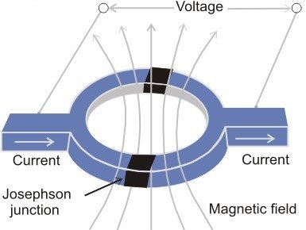
Interferencia Cuántica Macroscópica: El DC SQUID
En presencia de un flujo magnético externo Φ que atraviesa el anillo, la diferencia de fase entre las dos junturas no es independiente y queda:

Slide 27
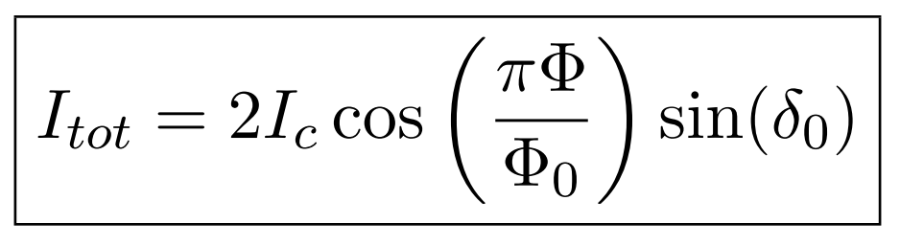
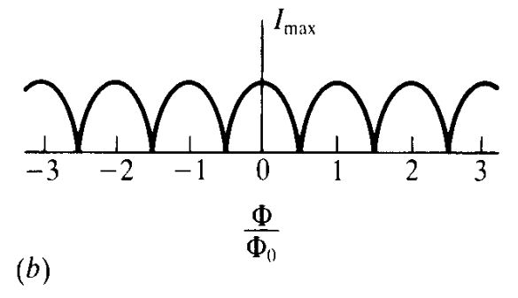
Interferencia Cuántica Macroscópica: El DC SQUID
En presencia de un flujo magnético externo Φ que atraviesa el anillo, la diferencia de fase entre las dos junturas no es independiente y queda:

Slide 28
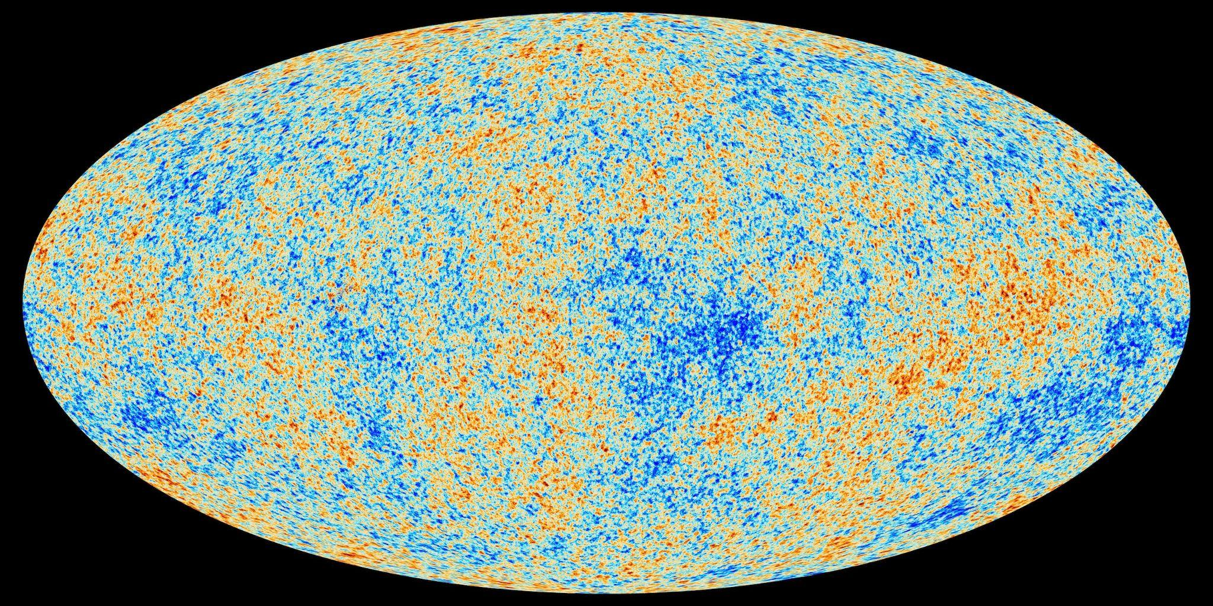
SQUIDs en QUBIC
Foton de 4K del CMB

